Slide 1
Android
Programming
(Constraint Layout)
나예호 선임연구원

Slide 2
Android
Programming
Layout 이란 & 종류
Layout 이란 & 종류

Slide 3
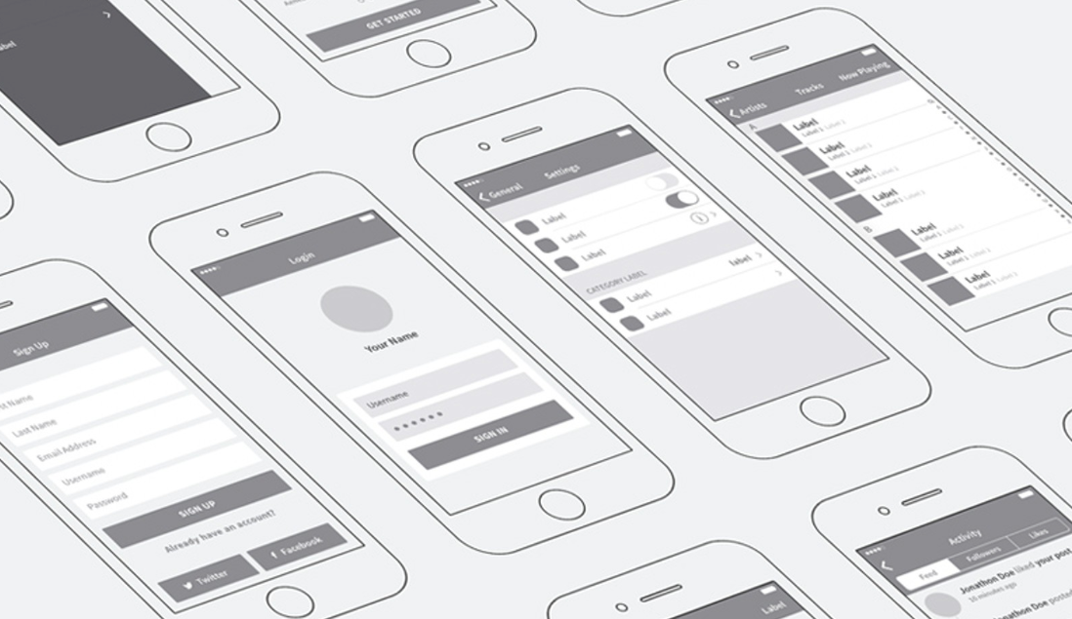
Layout 이란 & 종류

Slide 4

Layout 이란
◆ Layout
- 화면 안에 넣은 뷰의 크기와 위치를 지정하는 공간
View
Layout
(=ViewGroup)
Notes:
resource = 프로그램 실행 시 필요로 하는 데이터를 관리

Slide 5
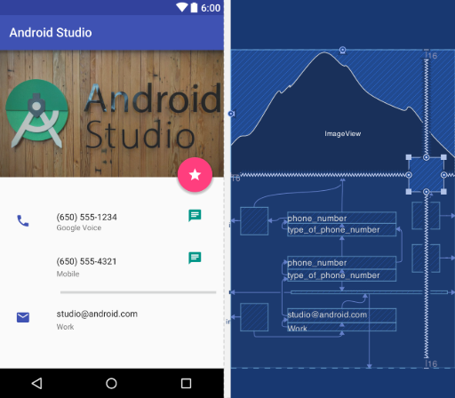
Layout 종류
ConstraintLayout
Notes:
resource = 프로그램 실행 시 필요로 하는 데이터를 관리

Slide 6
Layout 종류 - ConstraintLayout
◆ ConstraintLayout
연결점
(Side Constraint Handle)
제약조건(Constraint)을 사용해
화면을 구성하는 Layout
버튼
복잡한 layout을 단순한 계층구조를
이용하여 표현할 수 있는 ViewGroup
- 각 View는 각 축(X,Y)에 대한
최소 하나의 제약 연결 필요
제약조건
버튼의 왼쪽을 부모 레이아웃과 연결해주세요
Notes:
https://www.androidhuman.com/lecture/ui/2016/05/22/constraint_layout_1/

Slide 7
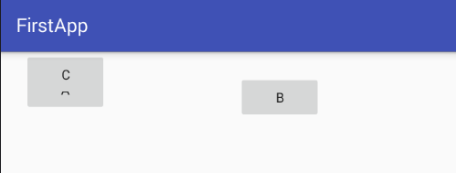
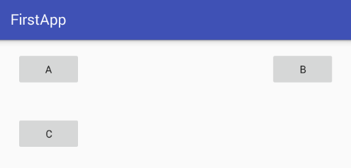
Layout 종류 - ConstraintLayout
◆ 제약 조건
A
B
A
B
C
C
Editor에서는 View A 아래 View C를 보여주지만
제약 조건이 없음
View C가 View A 아래에서 수직으로 제한

Slide 8
Layout 종류 - ConstraintLayout
◆ 다양한 제약 조건
A
C
A
B
부모에 대한 수평 제약
수평 & 수직 제약

Slide 9
Layout 종류 - ConstraintLayout
◆ 다양한 제약 조건
A
A
B
B
24
수평 정렬 제약
오프셋 수평 정렬 제약

Slide 10
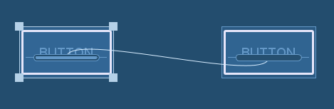
Layout 종류 - ConstraintLayout
◆ 다양한 제약 조건
A
B
텍스트 기준선 제약 조건

Slide 11
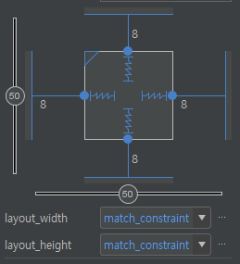



Layout 종류 - ConstraintLayout
◆ 크기 조정
크기비율
삭제 제약
(폭 : 높이)
고정크기
높이/폭 모드
내용에 맞게 크기조정
여백
크기변경가능
바이어스
Notes:
일치 제약 조건 : 제약 조건들을 맞추기 위해 필요한 만큼 확장
내용 감싸기 : 뷰가 포함하고 있는 내용물의 크기에 맞춰 필요한 만큼 확장

Slide 12
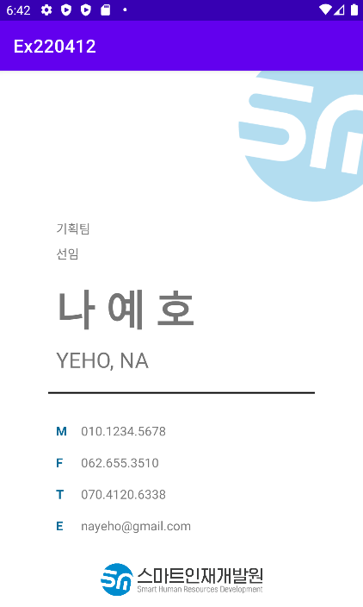
ConstraintLayout 실습

Slide 13
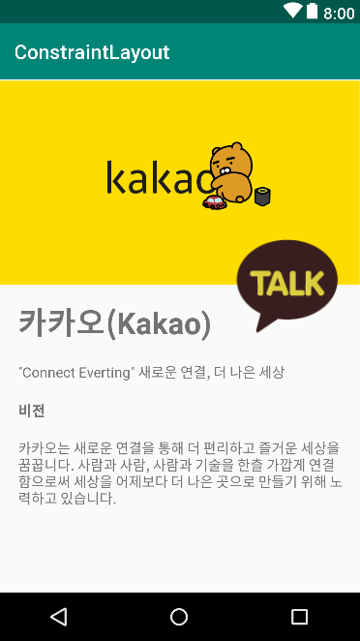
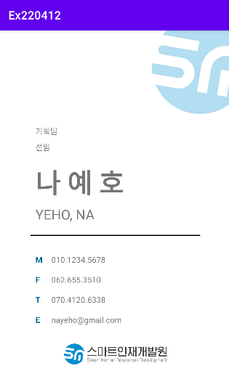
ConstraintLayout 실습
ImageView
TextView

Slide 14
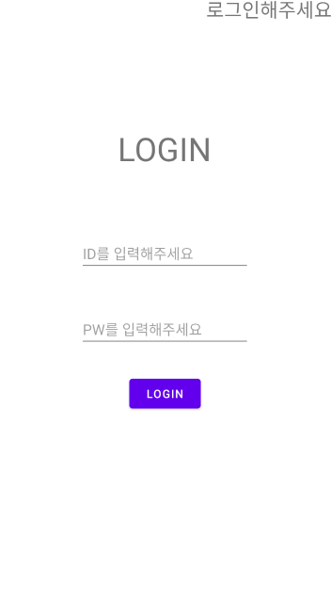
ConstraintLayout 복습

Slide 15
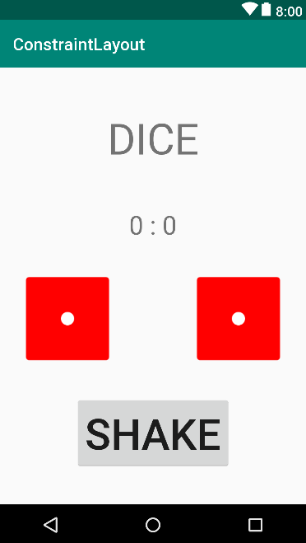
ConstraintLayout & 이벤트 실습

Slide 16
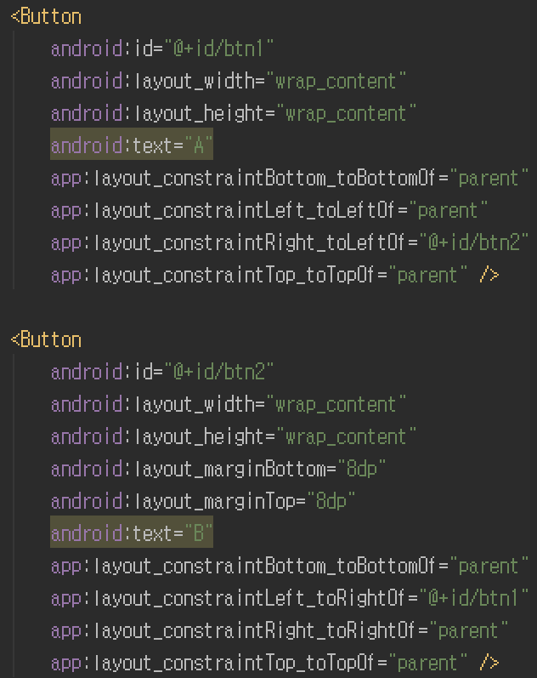
Layout 종류 - ConstraintLayout
◆ Chain linear groups 제어
양방향 위치 제한으로 서로 연결된 View Group
체인 내 View는 가로 or 세로로 분산될 수 있다.
A
B
parent
parent
ViewA입장에서 ViewB로 연결
두 개의 View가 있는 가로 체인

Slide 17
Layout 종류 - ConstraintLayout
◆ Chain linear groups 제어
1.Spread
- 각 View를 균등하게 분산
A
B
C
2.Spread inside
- 첫 번째와 마지막 번째 View를
양쪽 끝 구속 조건에 붙고
나머지는 균등하게 분산
A
B
C

Slide 18
Layout 종류 - ConstraintLayout
◆ Chain linear groups 제어
3.Weighted
- 체인으로 설정되어 있는 경우,
하나 이상의 View를
match_constraint로 설정하면
가중치를 주어 공간을
확보할 수 있다.
A
B
C
A
B
C
4.Packed
- 여백이 계산 된 후 하나의 묶음으로
배치된다. 체인의 Head View Bias를
변경하여 Top/Bottom/Left/Right를 조정할 수 있다.

Slide 19
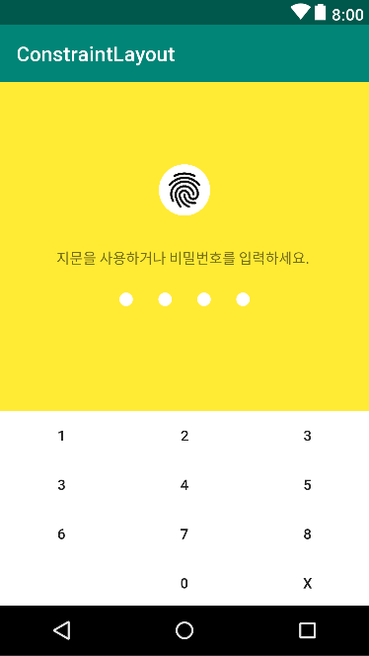
ConstraintLayout 실습
- 카카오 로그인 구성
1.ImageView, TextView, Button 활용
2.ConstraintLayout 배경색 : #FFEB34
기준점

Slide 20
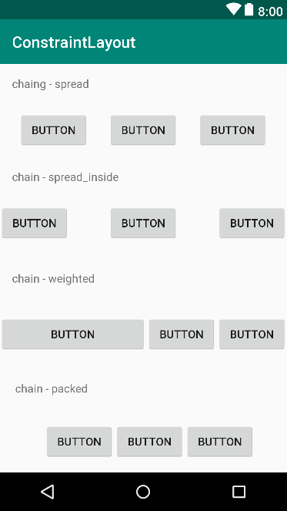
Chain 실습 - 균등하게 나누기
TextView
Button
활용

Slide 21
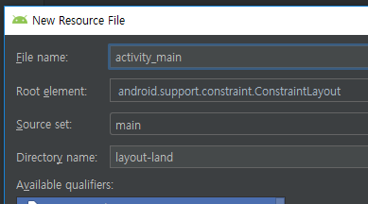
Chain 실습 - 가로로 화면 구성하기(landscape)
가로화면으로 만들 화면의 이름과
동일하게 지정
Directory_name을 layout-land로 수정

Slide 22
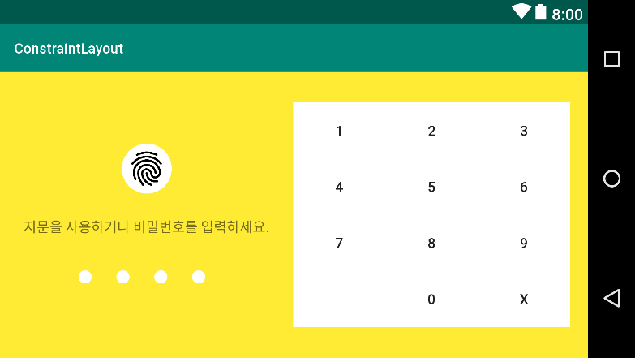
ConstraintLayout 실습 - 카카오 로그인 구성
50%
97%
Horizontal
GuideLine
8%
Vertical
Horizontal
Chains 활용
92%
Vertical
GuideLine

Slide 23
Layout 종류 - ConstraintLayout
◆ GuideLine
- 뷰를 배치하기 위해 뷰그룹 내에 설정할 수 있는 일종의 기준선
- 화면에 나타나지 않고 오로지 레이아웃을 구성하는데 사용
- 가이드 라인 배치 방식 3가지
1. 왼쪽 또는 위쪽에서 고정 거리 지정(layout_constraintGuide_begin)
2. 오른쪽 또는 아래에서 고정 거리 지정(layout_constraintGuide_end)
3. layout의 폭 또는 높이의 백분율 지정(layout_constraintGuide_percent)

Slide 24
Layout 종류 - ConstraintLayout
◆ GuideLine 제약 조건
A
C
A
B
가이드 라인 제약 (dp or %)
가이드 라인 제약 (dp or %)

Slide 25
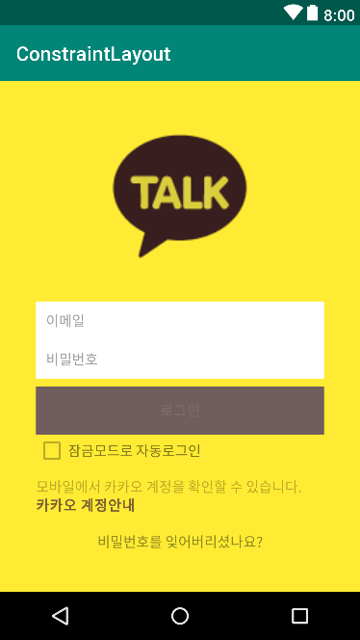
10%
90%
ConstraintLayout 실습
- 카카오 로그인 구성2
5%
1.ImageView, TextView,
CheckBox,Button 활용
40%
2.Layout 배경색 : #FFEB34
3.Button 배경색 : #715C5E
글자색 : #7D6867
75%
85%
4.TextView 글자색 : #7C6135

Slide 26
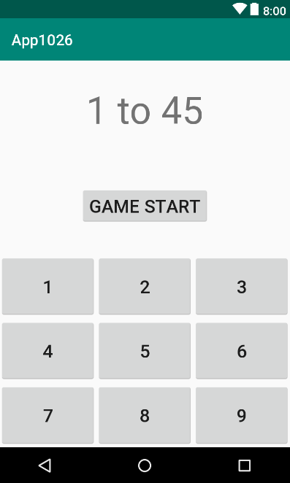
실습 - 1~45 순서대로 터치App

Slide 27
Thank You!

